Slide 1


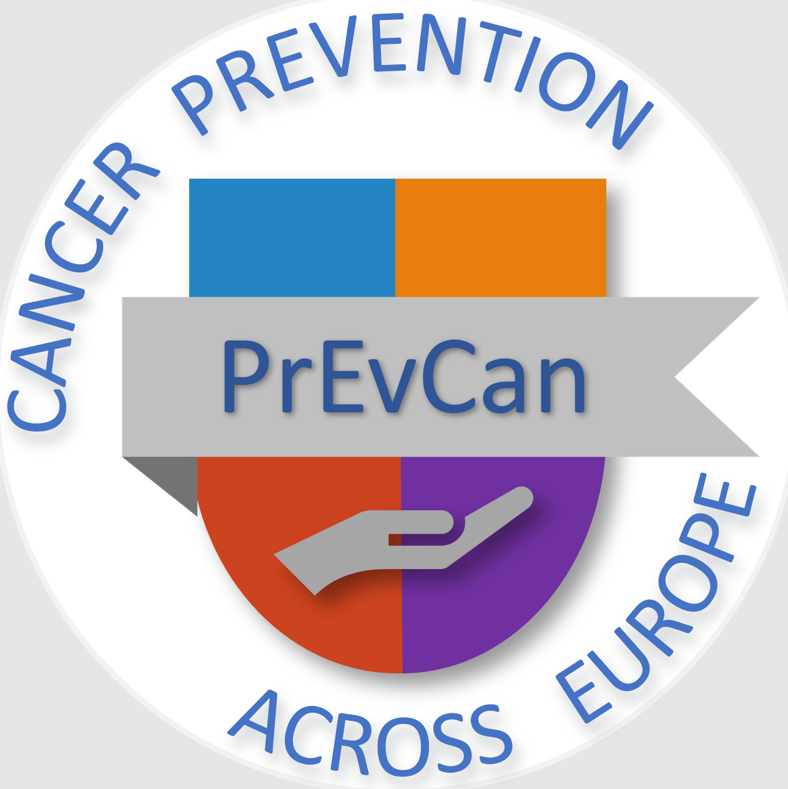


SØRG FOR
Å BESKYTTE DEG MOT
KREFTFREMKALLENDE SUBSTANSER
PÅ ARBEIDSPLASSEN
Anbefaling til helsepersonell
#PrEvCan #CANCERCODE
PrEvCan©-kampanjen ble initiert av EONS og gjennomføres i samarbeid
med hovedpartner i kampanjen, ESMO. Mer info: www.cancernurse.eu/prevcan

Slide 2

Sett inn organisasjonens logo her
SØRG FOR
Å BESKYTTE DEG MOT
KREFTFREMKALLENDE SUBSTANSER
PÅ ARBEIDSPLASSEN
Gi relevante helsefremmende opplysninger
til pasienter og deres pårørende
Oppmuntre dem til aktivt
å ivareta egen helse
#PrEvCan #CANCERCODE
PrEvCan©-kampanjen ble initiert av EONS og gjennomføres i samarbeid
med hovedpartner i kampanjen, ESMO. Mer info: www.cancernurse.eu/prevcan

Slide 3

Sett inn organisasjonens logo her
SØRG FOR
Å BESKYTTE DEG MOT
KREFTFREMKALLENDE SUBSTANSER
PÅ ARBEIDSPLASSEN
Unngå direkte kontakt
med farlige stoffer når
du planlegger graviditet,
under graviditeten
eller ved amming
#PrEvCan #CANCERCODE
PrEvCan©-kampanjen ble initiert av EONS og gjennomføres i samarbeid
med hovedpartner i kampanjen, ESMO. Mer info: www.cancernurse.eu/prevcan

Slide 4
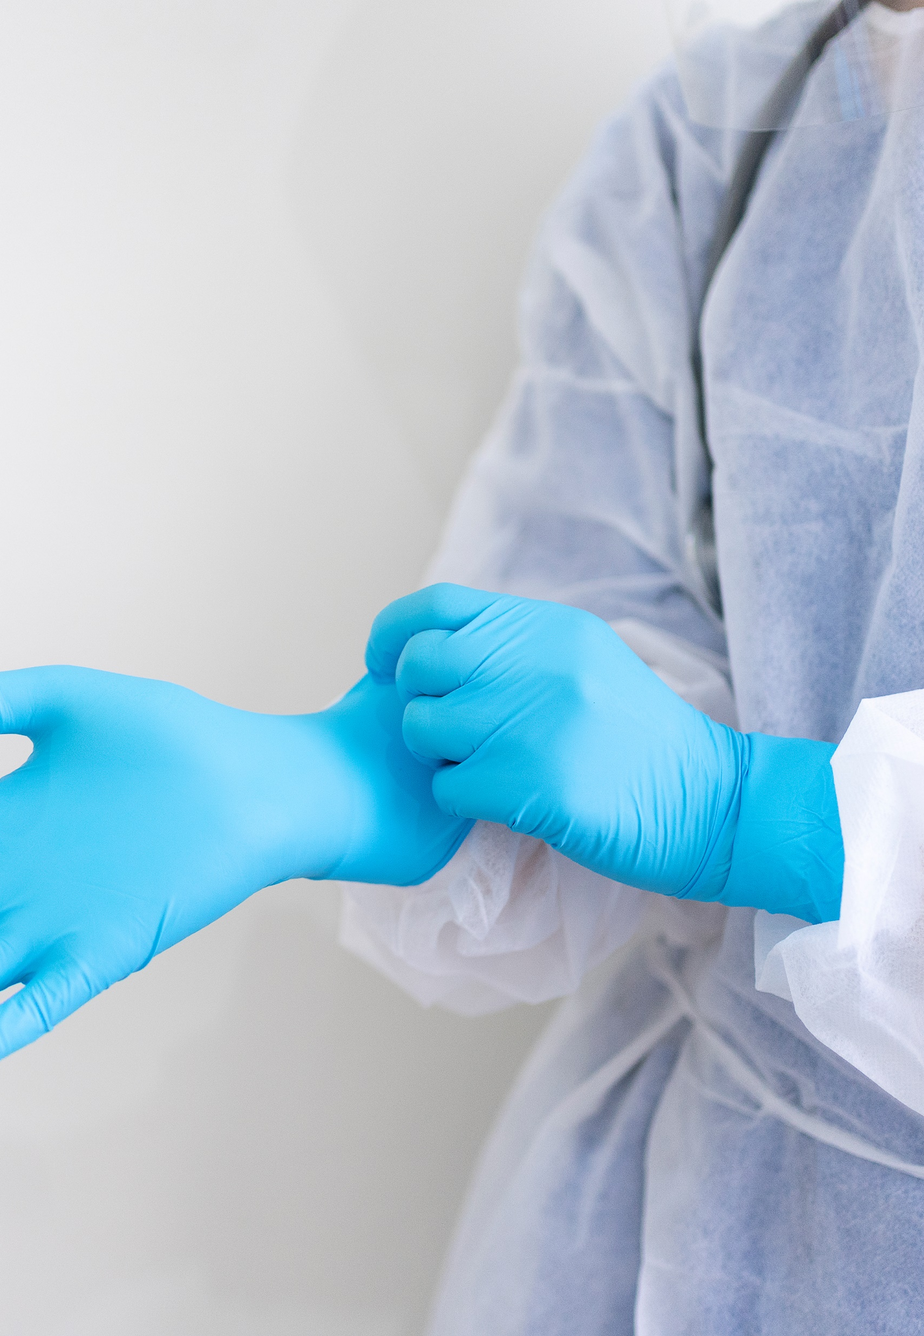
Sett inn organisasjonens logo her
SØRG FOR
Å BESKYTTE DEG MOT
KREFTFREMKALLENDE SUBSTANSER
PÅ ARBEIDSPLASSEN
Bruk verneutstyr
Følg alltid
sikkerhetsprosedyrene når
du håndterer kreftmedisiner
#PrEvCan #CANCERCODE
PrEvCan©-kampanjen ble initiert av EONS og gjennomføres i samarbeid
med hovedpartner i kampanjen, ESMO. Mer info: www.cancernurse.eu/prevcan

Slide 5

Sett inn organisasjonens logo her
SØRG FOR
Å BESKYTTE DEG MOT
KREFTFREMKALLENDE SUBSTANSER
PÅ ARBEIDSPLASSEN
Trygt arbeidsmiljø
=
Pasientsikkerhet
#PrEvCan #CANCERCODE
PrEvCan©-kampanjen ble initiert av EONS og gjennomføres i samarbeid
med hovedpartner i kampanjen, ESMO. Mer info: www.cancernurse.eu/prevcan

Slide 6

Sett inn organisasjonens logo her
SØRG FOR
Å BESKYTTE DEG MOT
KREFTFREMKALLENDE SUBSTANSER
PÅ ARBEIDSPLASSEN
Frem en arbeidskultur
som fokuserer
på helse,
miljø og sikkerhet (HMS)
#PrEvCan #CANCERCODE
PrEvCan©-kampanjen ble initiert av EONS og gjennomføres i samarbeid
med hovedpartner i kampanjen, ESMO. Mer info: www.cancernurse.eu/prevcan

Slide 7

Sett inn organisasjonens logo her
SØRG FOR
Å BESKYTTE DEG MOT
KREFTFREMKALLENDE SUBSTANSER
PÅ ARBEIDSPLASSEN
Meld avvik
ved kritikkverdig
forhold på arbeidsplassen
#PrEvCan #CANCERCODE
PrEvCan©-kampanjen ble initiert av EONS og gjennomføres i samarbeid
med hovedpartner i kampanjen, ESMO. Mer info: www.cancernurse.eu/prevcan

Slide 8

Sett inn organisasjonens logo her
SØRG FOR
Å BESKYTTE DEG MOT
KREFTFREMKALLENDE SUBSTANSER
PÅ ARBEIDSPLASSEN
Bygg en god kultur
for avviksmeldinger
Se forbedringspotensialet
#PrEvCan #CANCERCODE
PrEvCan©-kampanjen ble initiert av EONS og gjennomføres i samarbeid
med hovedpartner i kampanjen, ESMO. Mer info: www.cancernurse.eu/prevcan

Slide 9

Sett inn organisasjonens logo her
SØRG FOR
Å BESKYTTE DEG MOT
KREFTFREMKALLENDE SUBSTANSER
PÅ ARBEIDSPLASSEN
Sett inn ditt bilde her
Tilpasset tekst
#PrEvCan #CANCERCODE
PrEvCan©-kampanjen ble initiert av EONS og gjennomføres i samarbeid
med hovedpartner i kampanjen, ESMO. Mer info: www.cancernurse.eu/prevcan

